Slide 1
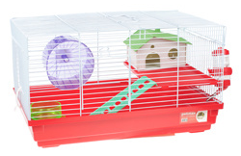
Petmax Клетка для мелких грызунов LUCIA
Свойства
Выгода
1
В комплект клетки входят: домик, колесо, кормушка, лестница, поилка
Пластиковый материал
Размер клетки
47х30х27 см
Высокий поддон
Клетка содержит все необходимое для питомца, поэтому не нужно ничего покупать дополнительно
Благодаря этому клетка легкая и удобная в уходе
Клетка будет занимать небольшое пространство
Благодаря этому наполнитель не высыпается за пределы клетки и сохраняет пространство вокруг клетки в чистоте
2
3
Petmax Клетка для мелких грызунов LUCIA
4

